Slide 1



PHÒNG GIÁO DỤC VÀ ĐÀO TẠO TP HẢI PHÒNG
TRƯỜNG TIỂU HỌC CHU VĂN AN
Chào mừng thầy cô giáo
Âm nhạc lớp 2
Giáo viên: NGUYỄN THỊ THƯƠNG
Năm học 2025 - 2026

Slide 2

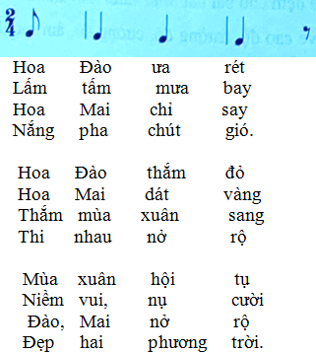
HOẠT ĐỘNG KHỞI ĐỘNG
- GV đọc mẫu kết hợp vỗ tay theo tiết tấu và cho HS đọc thơ và vỗ tay theo tiết tấu Bài: Hoa đào hoa mai( Thơ: Lệ Bình)

Slide 3


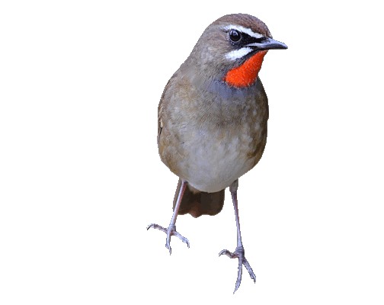

TIẾT 13
HỌC HÁT BÀI MÙA XUÂN TƯƠI XANH
Nhạc: Ma-Lai-Xi-A
Lời việt : Lê Anh Tuấn

Slide 4

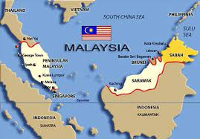
Giới thiệu đất nước Malaixia và vị trí trên bản đồ
Malaysia là một quốc gia quân chủ lập hiến liên bang nằm tại phía nam của khu vực Đông Nam Á.

Slide 5
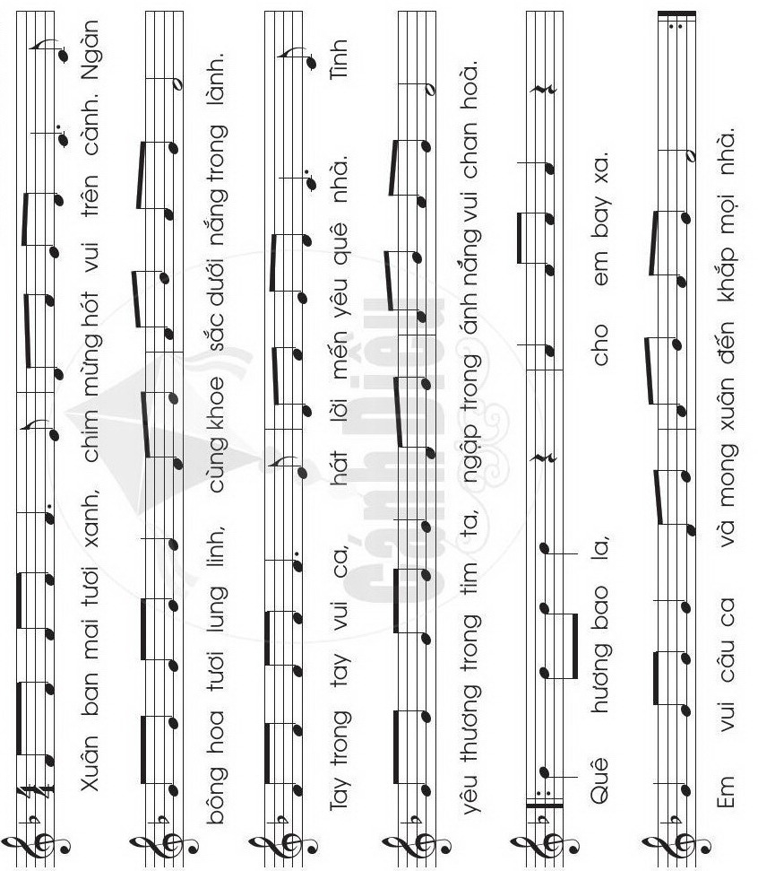
Nghe hát mẫu

Slide 6
Đọc lời ca
Câu 1: Xuân ban mai tươi xanh, chim mừng hót vui trên cành.
Câu 2: ngàn bông hoa tươi lung linh cùng khoe sắc dưới nắng trong lành.
Câu 3: Tay trong tay vui ca hát Lời mến yêu quê nhà
Câu 4: tình yêu thương trong tim ta, gập trong ánh nắng vui chan hòa.
Câu 5: quê hương bao la, cho em bay xa.
Câu 6: em vui câu ca và mong xuân đến khắp mọi nhà

Slide 7

Học hát các câu nối tiếp
Caâu 1:
Xuân ban mai tươi xanh, chim mừng hót vui trên cành

Slide 8
Caâu 2:
Ngàn bông hoa tươi lung linh
cùng khoe sắc dưới nắng trong lành.

Slide 9
Caâu 1vaø 2:
Xuân ban mai tươi xanh, chim mừng hót vui trên cành.
Ngàn bông hoa tươi lung linh cùng khoe sắc dưới nắng trong lành.

Slide 10
Caâu 3:
Tay trong tay vui ca hát Lời mến yêu quê nhà

Slide 11
Caâu 4:
Tình yêu thương gập trong ánh nắng vui chan hòa.

Slide 12
Câu 3 + 4 :
Tay trong tay vui ca , hát Lời mến yêu quê nhà.
Tình yêu thương trong tim ta, ngập trong ánh nắng vui chan hòa.

Slide 13
Caâu 5:
Quê hương bao la, cho em bay xa.

Slide 14
Câu 6:
Em vui câu ca và mong xuân đến khắp mọi nhà

Slide 15
Caâu 7(giống câu 5)
Quê hương bao la, cho em bay xa.

Slide 16
Caâu 8(giống câu 6)
Em vui câu ca và mang xuân đến khắp mọi nhà

Slide 17
Câu 5+6+7+8
Quê hương bao la, cho em bay xa. Em vui câu ca và mang xuân đến khắp mọi nhà . Quê hương bao la, cho em bay xa. Em vui câu ca và mong xuân đến khắp mọi nhà

Slide 18
Hát cả bài với các hình thức: Tổ-nhóm-cá nhân-Nối tiếp.

Slide 19

SLIDE BỔ SUNG GV CHO HS HÁT CẢ BÀI KARAOKE.

Slide 20
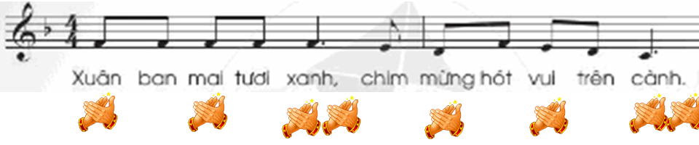
Hoạt động: gõ đệm theo phách.

Slide 21
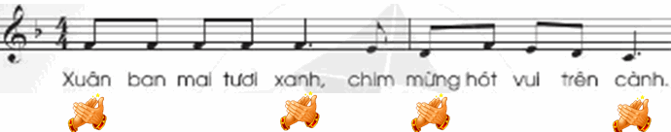
Hoạt động: gõ đệm theo nhịp chia đôi.

Slide 22


GIÁO DỤC-CỦNG CỐ-DẶN DÒ

Slide 23

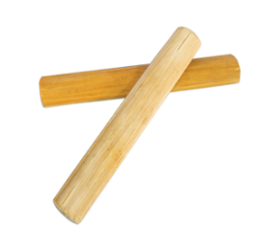
TẠM BIỆT CÁC EM! CHÚNG TA SẼ GẶP NHAU Ở TIẾT HỌC HÔM SAU NHA!

